Slide 1
Återställning och registrering av din iPad

Slide 2
Varför behöver jag återställa min iPad?
Tillsammans måste vi förstärka säkerheten på våra datorer, mobiltelefoner och annan teknisk utrustning i Helsingborgs stad
När du återställer din iPad hjälper du till att förbättra IT-säkerheten eftersom informationen flyttar till ett nyare system med bättre säkerhet
Du behöver återställa din iPad senast den 10 mars 2023.
Gå gärna igenom hela presentationen innan du börjar återställningen.

Slide 3
Vad ska jag göra? Hur gör jag?
Du kan själv återställa din iPad. På kommande sidor hittar du instruktion för hur du gör.
Spara först ner det du sparat i din iPad, till exempel bilder och anteckningar, på annan enhet eftersom information som du sparat i din iPad försvinner vid återställning. Överföra bilder och videor från en iPhone eller iPad till din Mac eller pc - Apple-support (SE)

Slide 4
Innan du börjar
  Ha dina inloggningsuppgifter (användarnamn och lösenord) till stadens IT-miljö tillgängliga.
  Användarnamnet innehåller de två första bokstäverna i ditt förnamn och de två första bokstäverna i ditt efternamn + en sifferkombination, till exempel anan1000.
  Lösenordet är detsamma som du använder för att logga in till din e-post i staden eller där du registrerar ditt förrättningsarvode. Lösenordet är minst 8 tecken långt och innehåller stora och små bokstäver, minst en siffra och ett specialtecken.
  Om du har glömt ditt lösenord, kontakta Supportcenter på 042-10 50 50.

Slide 5
Nu kan du börja
Steg 1 - Radera och Nollställ din iPad
Gå till Inställningar
Välj Allmänt och därefter Radera och nollställ
Bekräfta med din lösenkod/pinkod till din iPad
Nu tar det en stund innan återställningen är klar

Slide 6
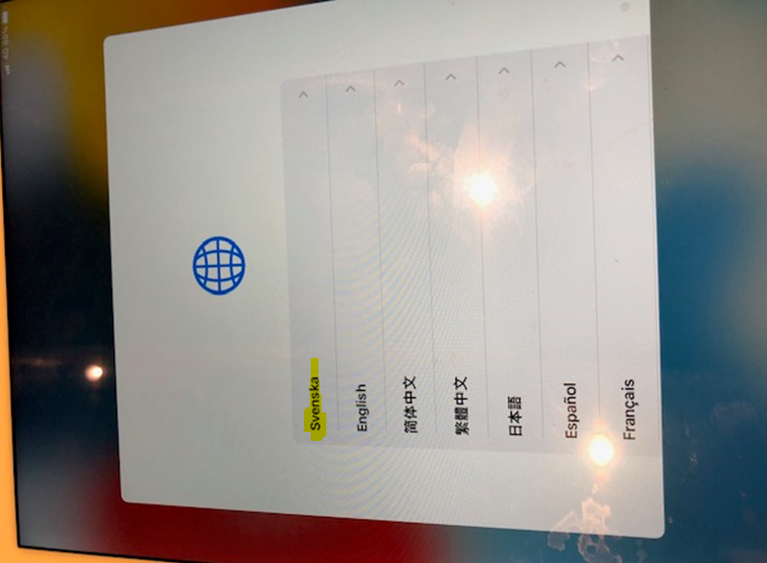
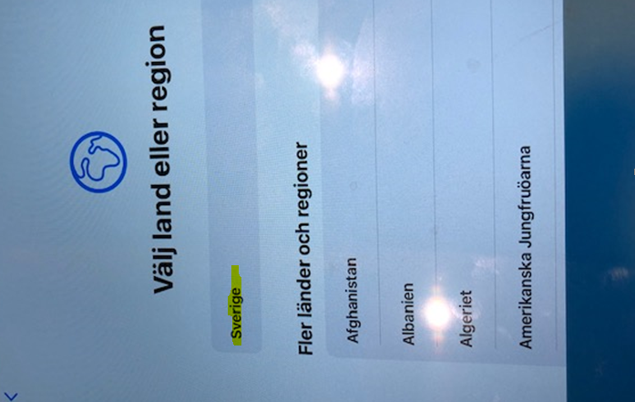
Steg 2 - Registrera dig och logga in
När din iPad startar upp igen är återställningen klar och du ska registrera dig på din iPad.
1. Välj Svenska och Sverige på de två första bilderna som presenteras.

Slide 7
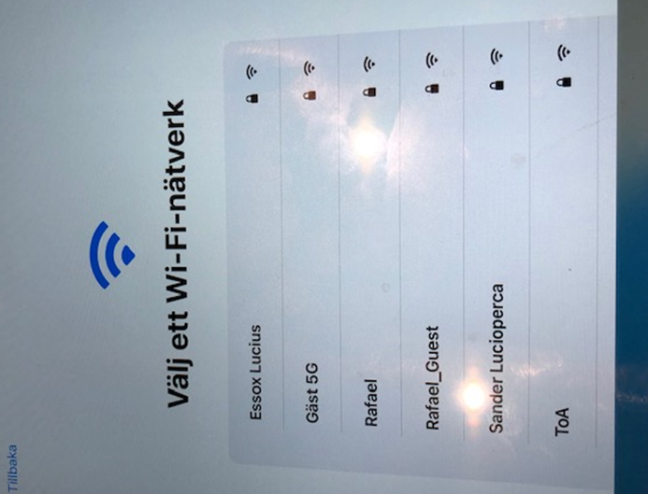
2. Välj ett Wi-Fi-nätverk, men det finns också mobilt bredband i din iPad.

Slide 8
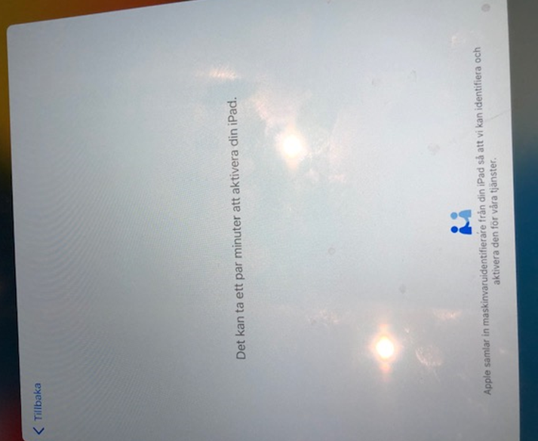
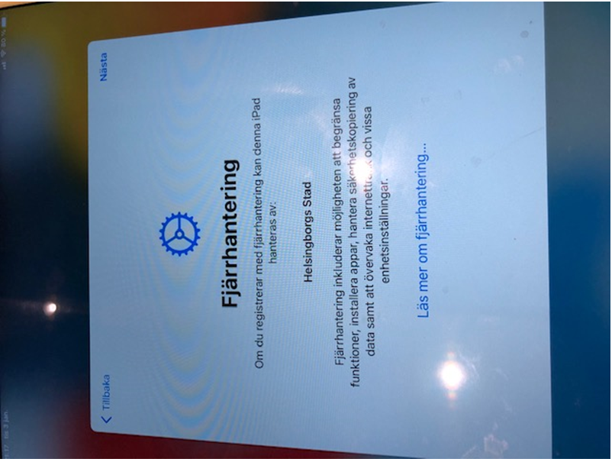
3. Vänta tills din iPad aktiveras och klicka därefter på Nästa

Slide 9
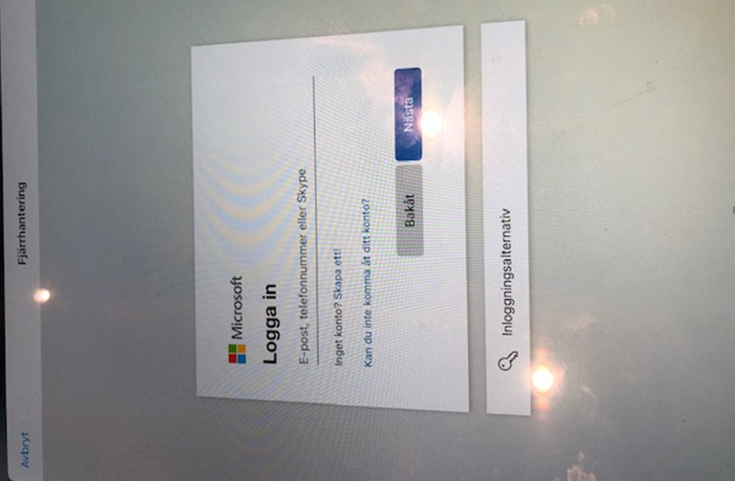
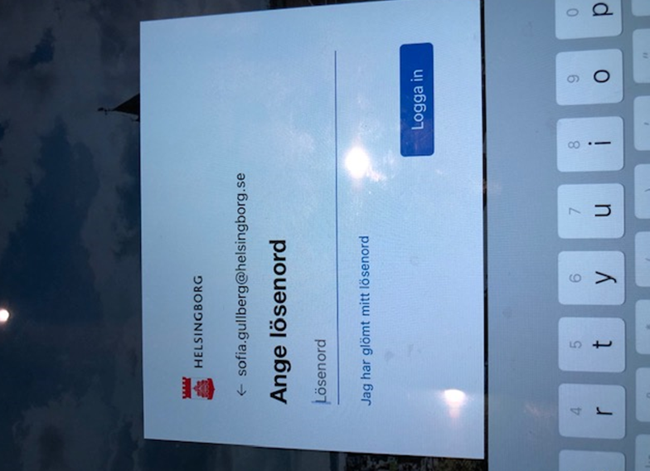
4. Logga in i stadens IT-miljö
Fyll i din e-postadress och klicka på Nästa
Ange ditt lösenord till stadens IT-miljö och klicka på Logga in

Slide 10
5. Kommer du inte vidare?
Om du inte kommer vidare ska du kontakta Supportcenter på 042-10 50 50.

Slide 11
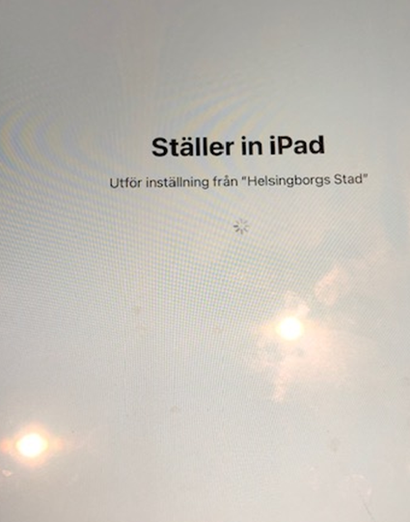
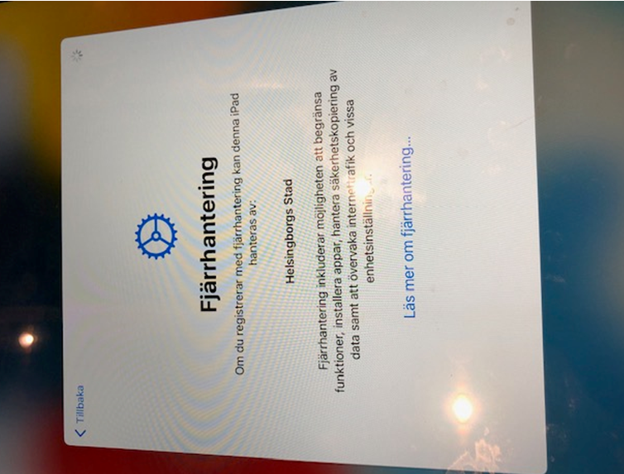
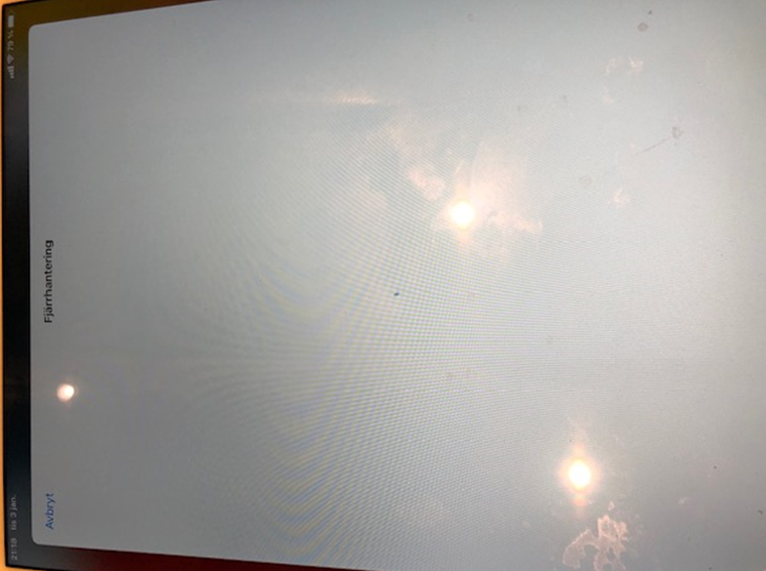
6. Nu får du vänta en stund för att din iPad ska synkroniseras

Slide 12
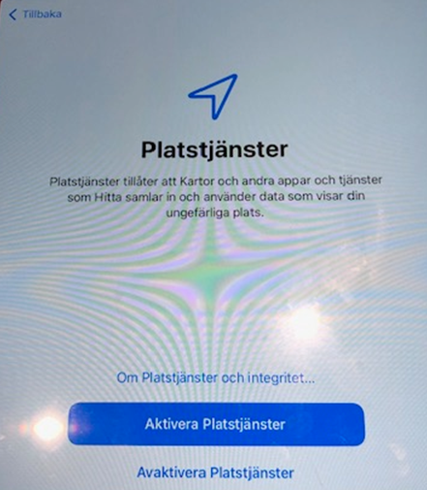
7. Olika uppmaningar kan nu komma upp din iPad
Det är viktigt att Aktivera Platstjänster eftersom datum och klockslag då blir korrekt.
OBS! Vi rekommenderar inte att du loggar in med ditt Apple-ID!

Slide 13
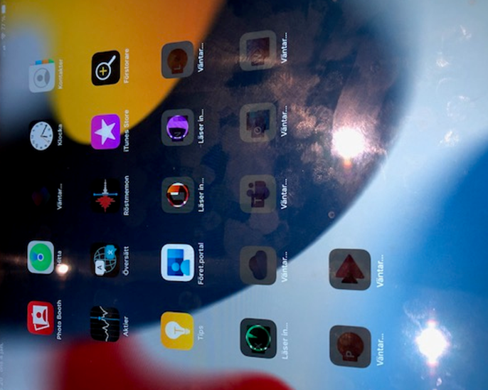
Steg 3 – Registrera dig som förtroendevald
Det är viktigt att du registrerar dig i din roll som
förtroendevald, för att vi framöver ska kunna
hjälpa dig på bästa sätt om du behöver support.
  Klicka på symbolen Företagsportal
  Logga in en gång till

Slide 14
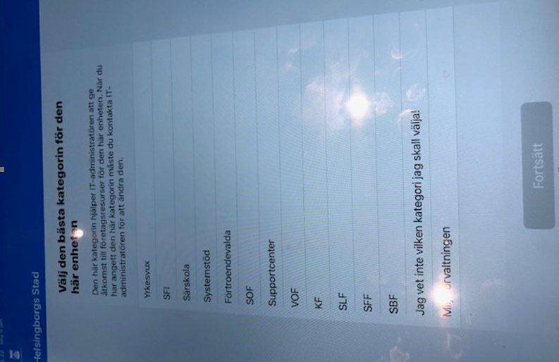
2. Efter att du loggat in följer ett antal uppmaningar
När du kommer till Välj den bästa kategorin för den här enheten klickar du på Förtroendevalda. Denna kategori ska väljas även om du har en anställning i staden.
Klicka sedan på Fortsätt

Slide 15
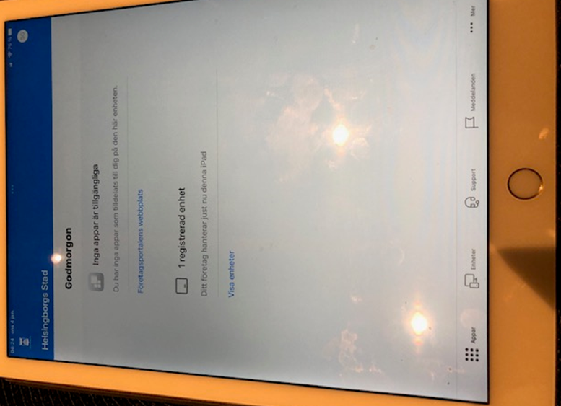
3. När den här rutan visas är du klar med din registrering
Klicka nu på den runda knappen på din iPad, så fortsätter vi på nästa sida för ett sista steg.

Slide 16
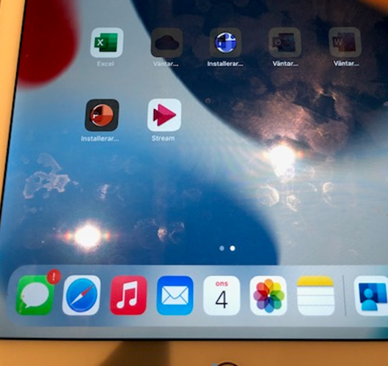
Steg 4 - Ställ in ditt e-postkonto
Klicka på mejlikonen längst ner på din iPad.
Fyll i ditt lösenord en gång till
Nu kan du använda din iPad!

Slide 17
TACK FÖR DIN HJÄLP!
För att säkerheten ska bli ännu bättre är det nu dags att registrera dig för
tvåfaktorsinloggning (MFA)!
På stadens intranät för förtroendevalda finns mer information om hur du registrerar dig med MFA. Informationen hittar du genom att klicka på länken nedan:
https://intranat.helsingborg.se/fortroendevald/

